Slide 1
Использование ИКТ при проведении бесед на уроках изобразительного искусства.
Из опыта работы учителя изобразительного искусства
МКОУ «СОШ №2 п.Теплое им. кавалера ордена Красной Звезды К.Н.Емельянова»
Артёмовой Т.А.

Slide 2
Использование ИКТ на уроках
Использование информационных технологий по предмету:
помогает в получении информации из различных источников;
- повышает уровень наглядности на уроках;
- психологически облегчает процесс усвоения материала школьниками;
- возбуждает живой интерес к предмету познания;
- расширяет общий кругозор детей;
- увеличивает производительность труда учителя и учащихся.

Slide 3
Использование электронных образовательных ресурсов: интернета, сканера, документ камеры, проектора, интерактивной доски решает проблемы отсутствия достаточного количества наглядных пособий и отдаленности музеев и выставочных залов. Неоценимую помощь использование ИКТ оказывает при проведении бесед об изобразительном искусстве

Slide 4
В ходе бесед используются: проект Google Art Project – виртуальные музеи Мира; - Портал живописи. Виртуальная галерея. - Живопись. Картины русских художников 18-19 веков. - Галерея. Русские и советские художники. 900 картин русских и советских художников. Электронное пособие - «Шедевры русской живописи» .

Slide 5
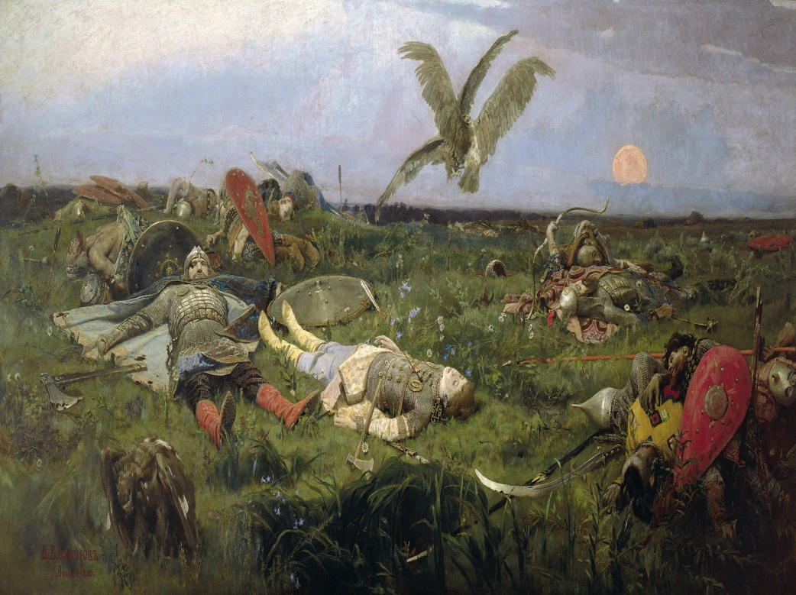
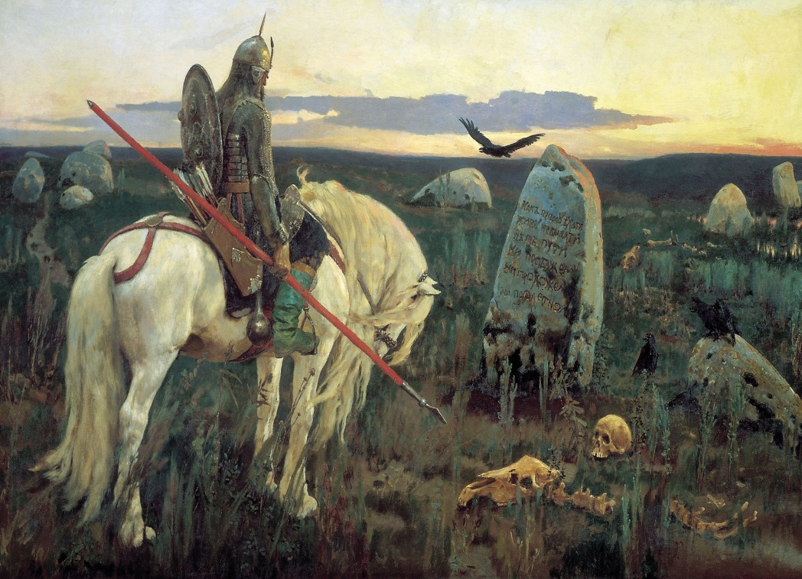
«Русские богатыри» - беседа об изобразительном искусстве 5 класс.

Slide 6
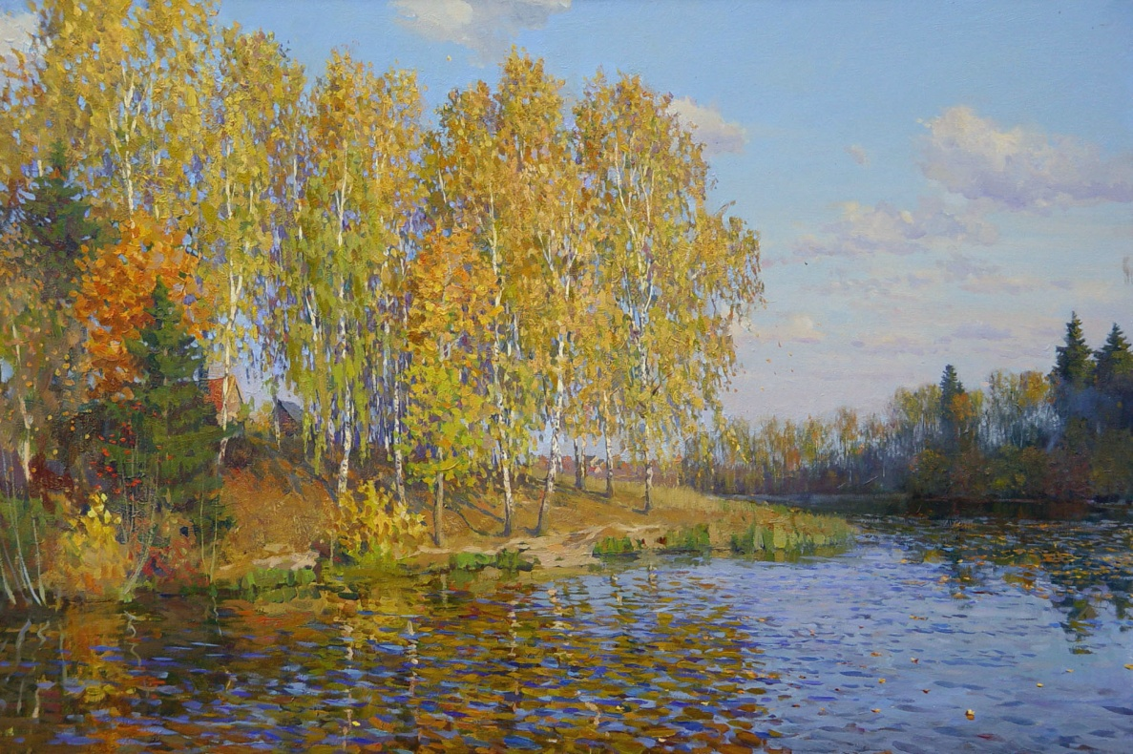
«Золото осени»- беседа 6 класс

Slide 7
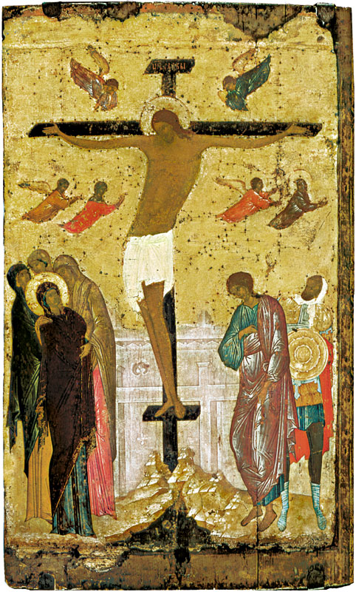
Русская икона - беседа 7 класс

Slide 8
Электронное пособие «Шедевры русской живописи» (CDpc)
Диск рассказывает о жизни и творчестве великих русских художников, принадлежащих различным эпохам и стилям - от Феофана Грека до Марка Шагала. - Озвученные лекции по шедеврам живописи, - более 200 работ русских художников, - расширенные биографические статьи о 33 великих русских художниках, дополненных иллюстрациями их полотен, - более 60 минут классической музыки, - толкования и пояснения различных понятий и терминов, связанных с изобразительным искусством, - удобный пользовательский интерфейс, - многофункциональная поисковая система.

Slide 9
33 интерактивных видеоурока

Slide 10
Русская икона

Slide 11
Более 200 работ русских художников

Slide 12
Биографические статьи о великих русских художниках

Slide 14
Озвученные лекции по шедеврам живописи

